Slide 1
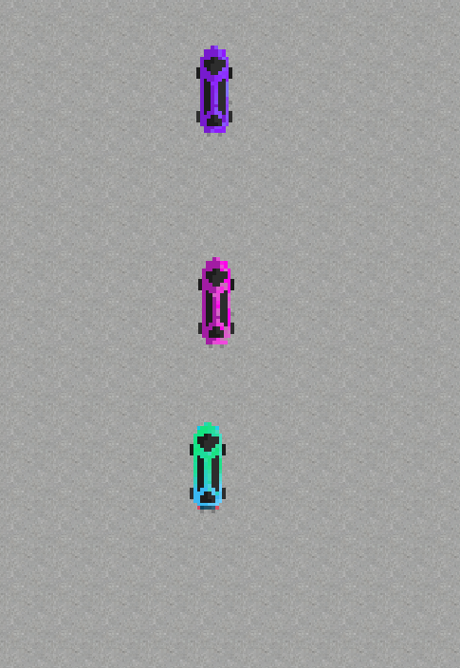
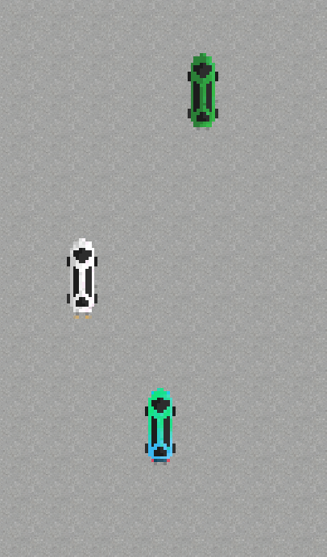
II₉
Пројекат из програмирања
SCHWARMEN RACER TURBO
Вук Милић, Лука Кресоја, Урош Матијаш, Милош Лазаревић, Никола Милатовић

Slide 2


II₉
SCHWARMEN RACER TURBO
Тема
За тему смо одабрали симулатор вожње аутомобила у 8-битској атмосфери. Игру смо направили комбатибилну са скоро сваким рачунарским уређајем тако што смо је направили у оквиру веб сајта.

Slide 3
II₉
01
SCHWARMEN RACER TURBO
ПОЧЕТАК
Почетна фаза игре

Slide 4
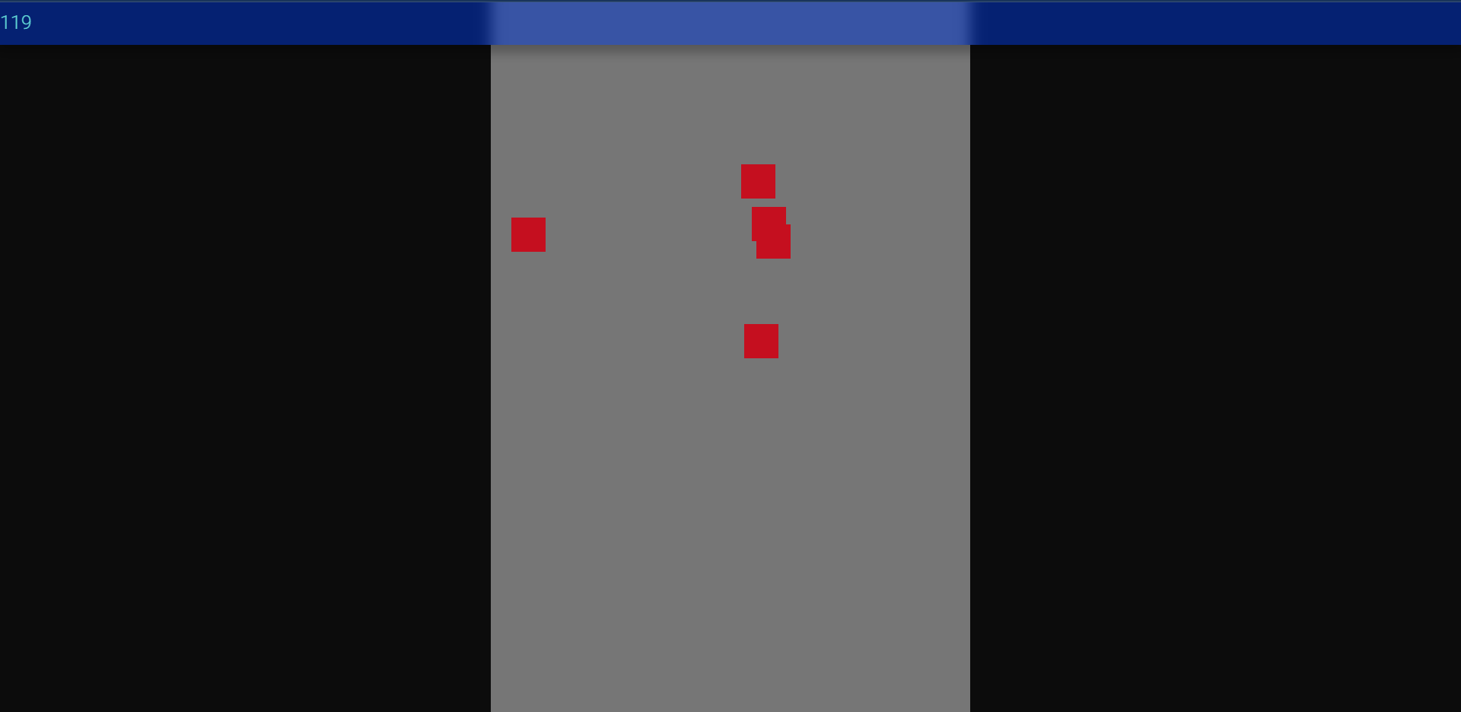
II₉
01
SCHWARMEN RACER TURBO

Slide 5
II₉
02
SCHWARMEN RACER TURBO
ТЕКСТУРЕ
Средња фаза игре

Slide 6

II₉
02
SCHWARMEN RACER TURBO

Slide 7
II₉
03
SCHWARMEN RACER TURBO
ГОДИШЊА ДОБА
Текстуре позадине, брзиномер и рекордна дистанца

Slide 8
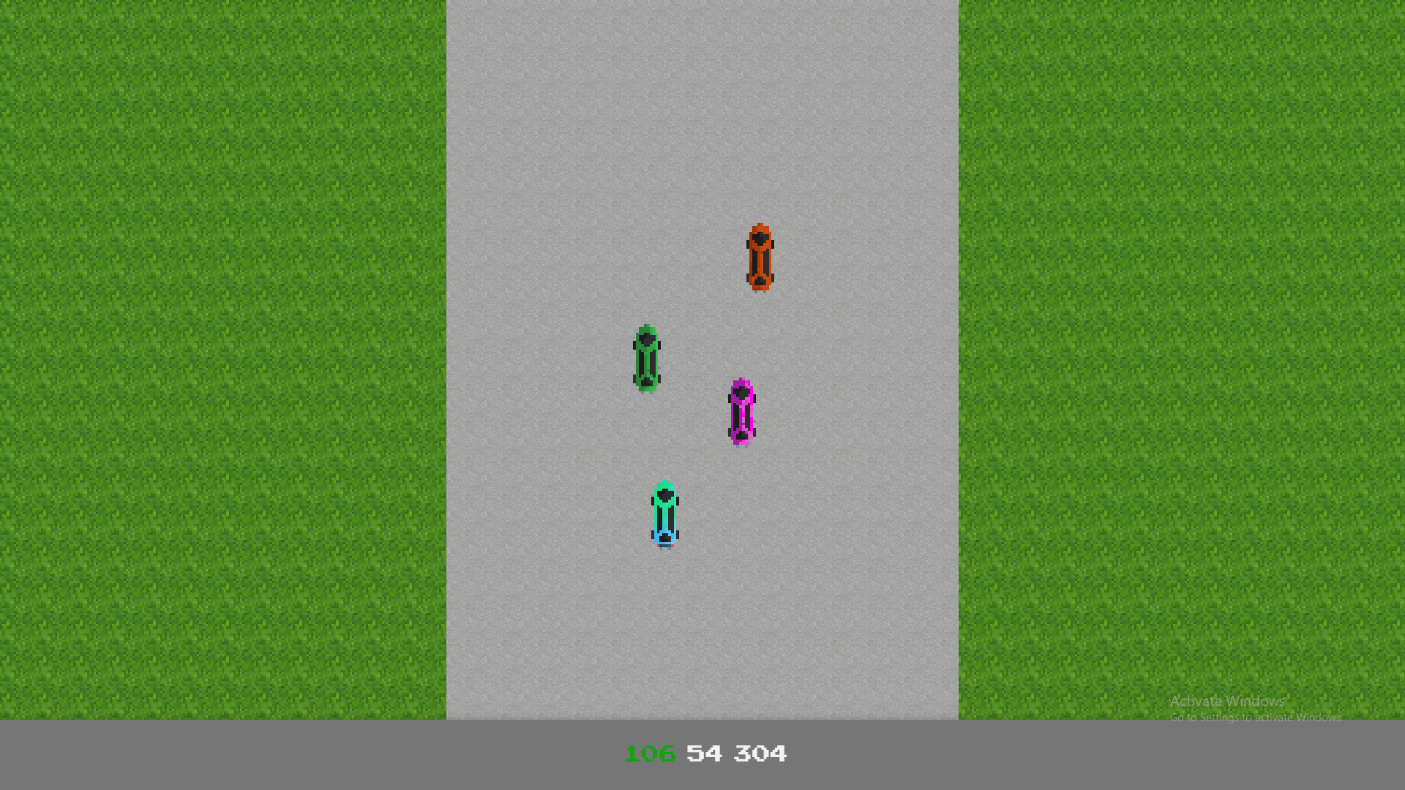
II₉
03
SCHWARMEN RACER TURBO

Slide 9
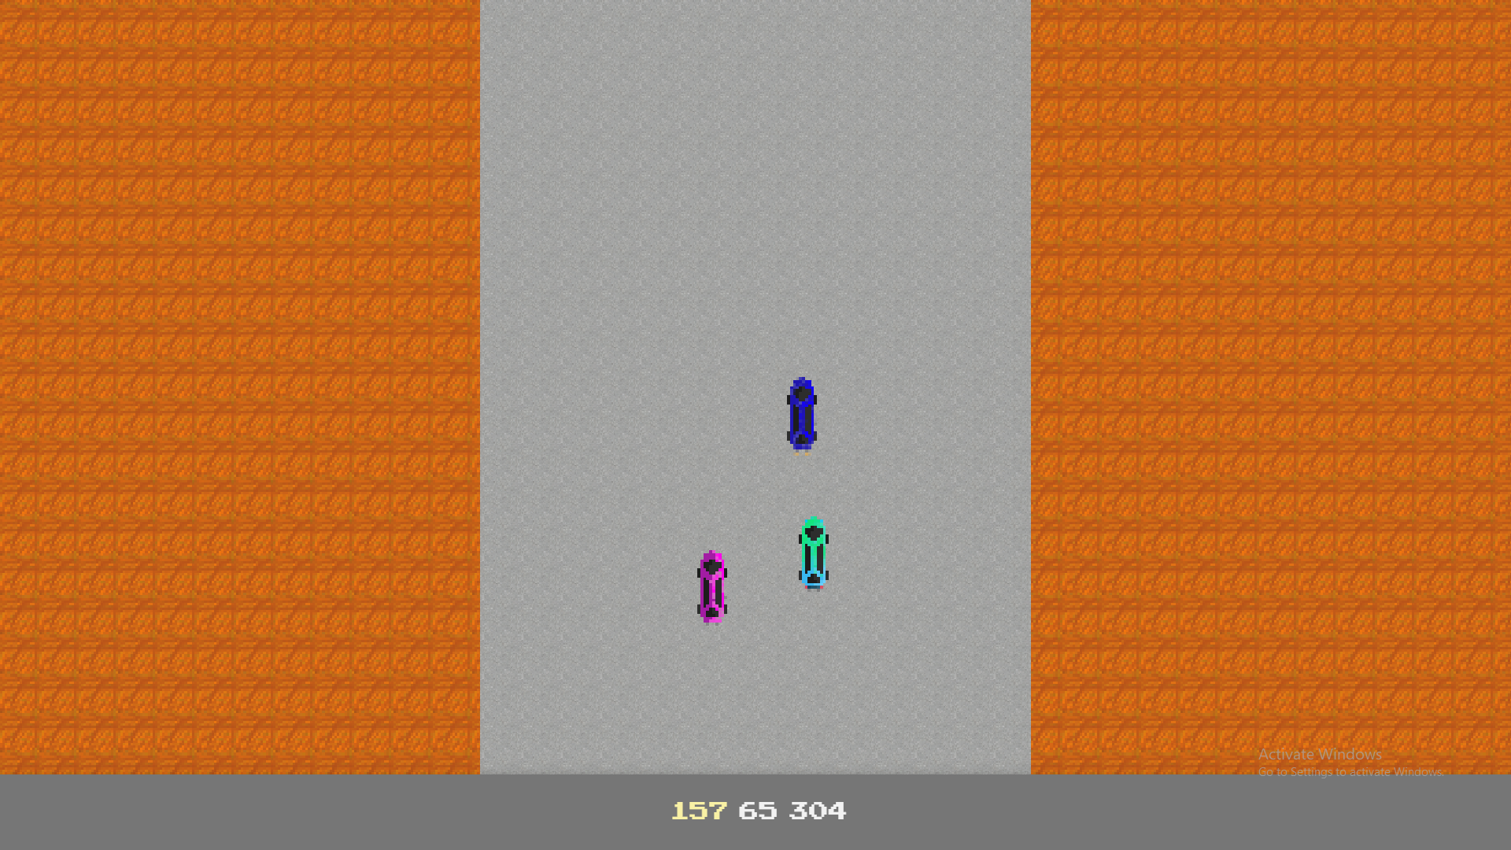
II₉
03
SCHWARMEN RACER TURBO

Slide 10
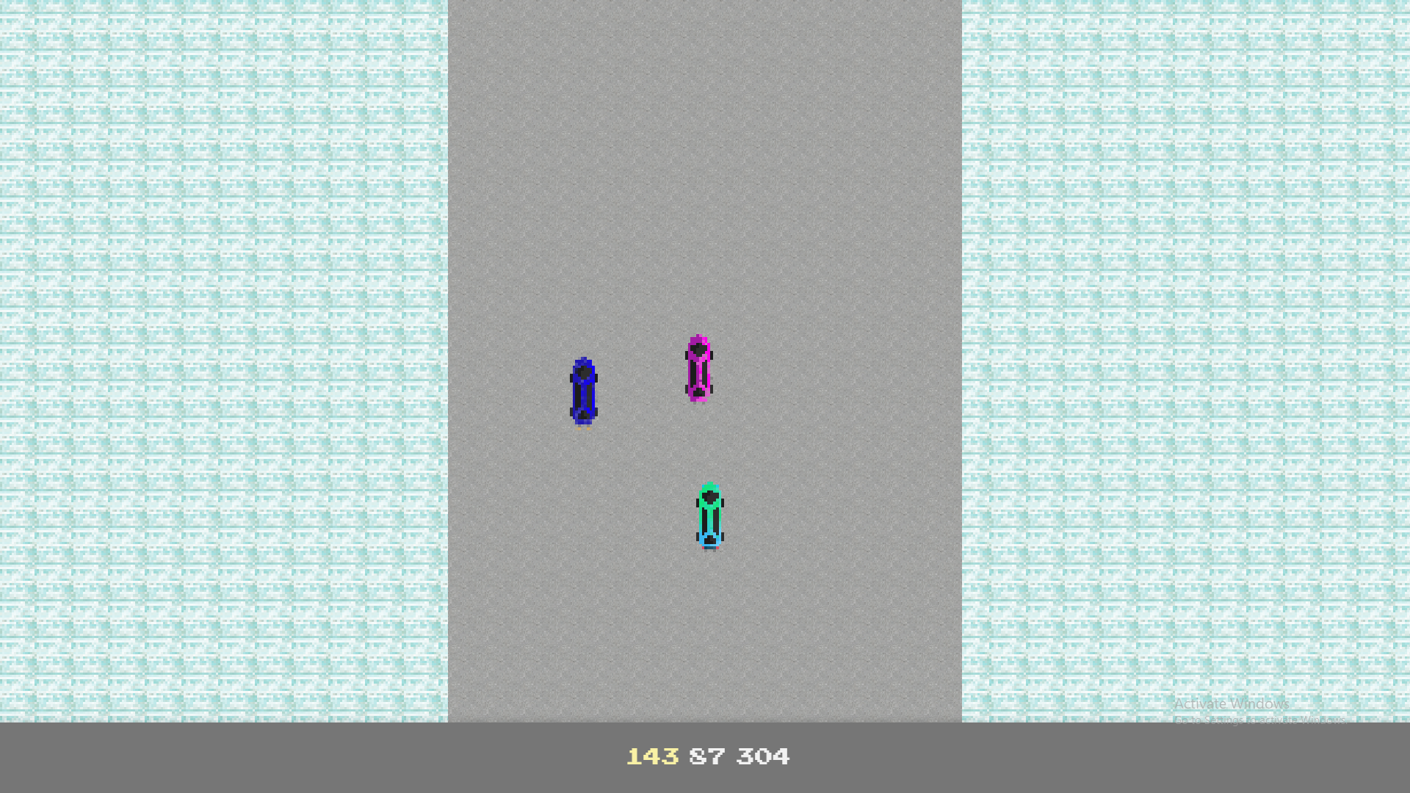
II₉
03
SCHWARMEN RACER TURBO

Slide 11
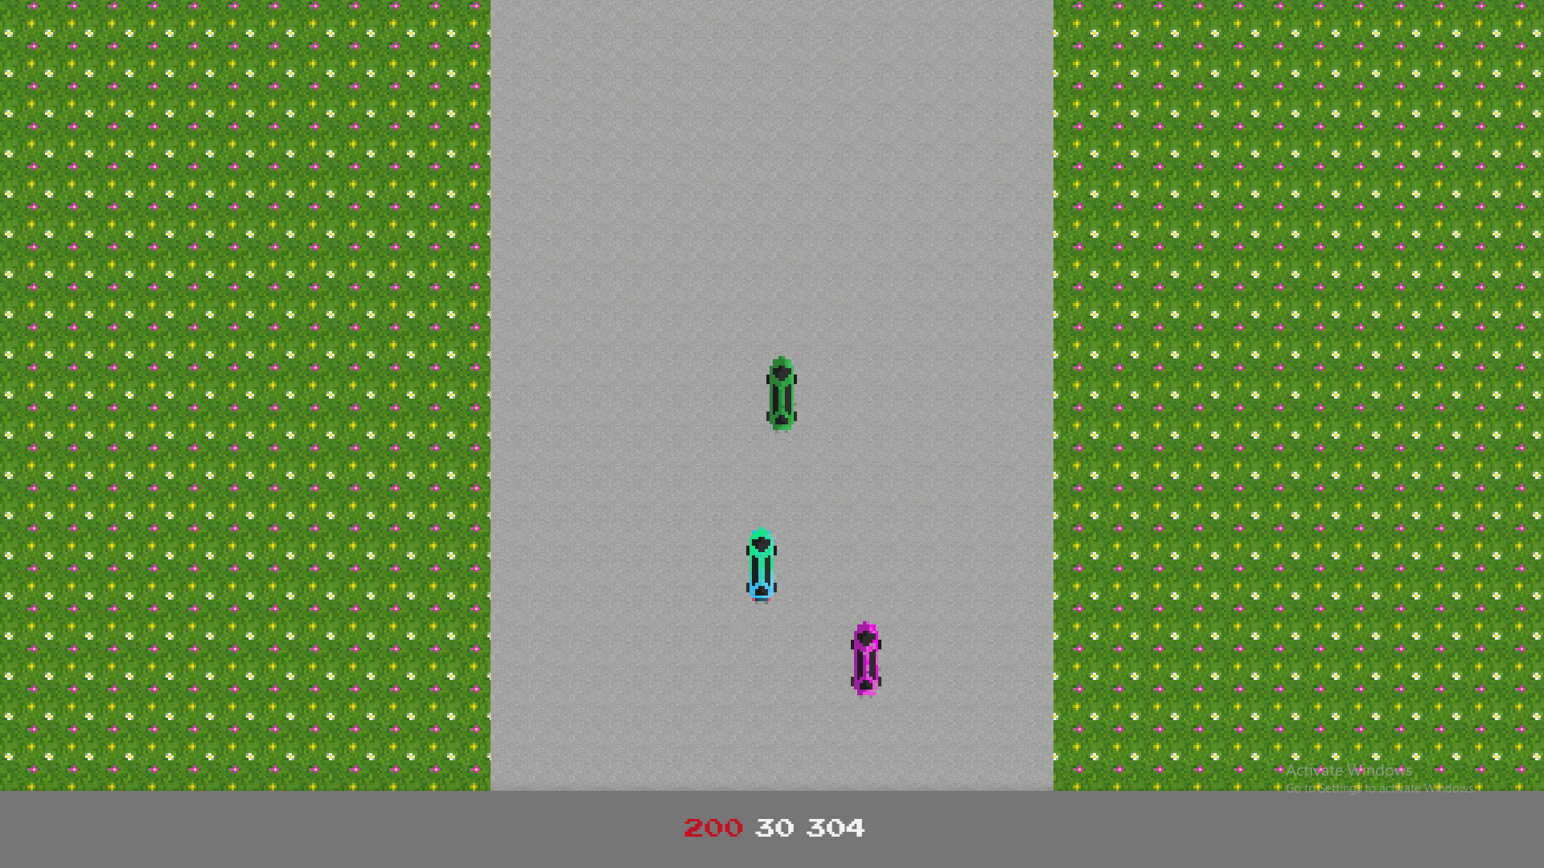
II₉
03
SCHWARMEN RACER TURBO

Slide 12
II₉
SCHWARMEN RACER TURBO
ИГРА

